Slide 1
Feng Shui & Place Energy الفينغ تشوي و طاقة المكان
د. سعد فوزي طعمة
دكتوراه هندسة عمارة
تدريسي في قسم هندسة العمارة في جامعة ديالى
2022-2023

Slide 2
أهداف المحاضرة
الهدف العام:
المساهمة في إعادة البناء والنهوض بالفرد العراقي في الوقت الراهن.
الهدف الخاص:
مساهمة التصميم المعماري في إعادة بناء الانسان (طالب او متدرب او العموم) من خلال زيادة طاقتة الايجابية، وإبعاده عن الطاقات السلبية.

Slide 3
تعريف Feng Shui
الفينج شوي أو الفنغ شوي بالإنجليزية: (Feng Shui)‏ هي فلسفة صينية نشأت منذ حوالي 4000 سنة مضت وهي فن التناغم مع الفضاء المحيط وتدفقات الطاقة من خلال البيئة والتصالح مع النفس ومع الطبيعة المحيطة بالإنسان وبذلك يستطيع التعايش بشكل إيجابي بدون توتر.
الطاقة هنا هي المتولدة من الأثاث والعوامل المحيطة بالإنسان والتي تؤثر على حياة الإنسان وصحته ومزاجه وعلاقاته بالآخرين وكل ما يحيط به.
مبدأ الفينج شوي يقوم على فكرة انبعاث الطاقة وامتصاصها ويعتمد على الباجوا بالإنجليزية: (Bagua)‏ وهي الخارطة التي تترجم حركة الطاقة وتوزيعها في تسعة محاور كل منهم يرمز لجانب من جوانب حياة الإنسان.

Slide 4
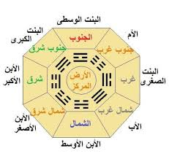

Slide 5
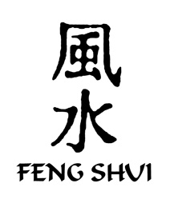
وهي مجموعة من المبادئ للتصميم والديكور تعتمد فلسفة الطاقةChi بطريقة تسمح لهذه الطاقة بحرية التنقل في الانسان، بحيث تساعد على نمو عقل الأطفال وتطور مدركاتهم ووعيهم بشكل إيجابي، كما توفر لجميع سكان المنـزل جواً يجعلهم قادرين على العمل بحيوية وايجابية كما تساعد على الاسترخاء والطمأنينة بشكل أكبر.
الخميس 23/اذار/2017
Notes:
Translated : Wind and Water
Ancient Chinese study of natural environment. Assists individuals with the proper architectural design, placement of furniture, and landscape to ensure harmony with the environment
Believed that our lives are affected by our physical and emotional enviorns we can promote good energy by surrounding ourselves w/ beauty gentleness music etc…

Slide 6
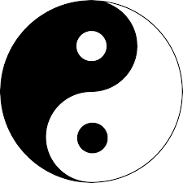
إن الترجمة الحرفية للفنغ شوي باللغة العربية تعني الريح والماء وهو مسمى حضاري مختصر مأخوذ من كتاب الدفن (كتاب الزانغ شو) للكاتب غوو بوو المنحدر من سلالة جين الشرقية الحاكمة، وتم استخراج ذلك المسمى من هذه العبارة: إن الطاقة الإيجابية للـ تشي تسافر مع الريح وتتناثر لكنها تجتمع مجدداً عند التقائها بالماء.
اتسمت الاستجابات المعاصرة للفنغ شوي باختلافها، فقد صرّحت موسوعة The Skeptic Encyclopedia of Pseudoscience بأن بعض مبادئ الفنغ شوي تميزت بالـ "عقلانية" مع الإشارة إلى أنه "قد تم مزج العلاجات الشعبية والخرافات بمفهوم الفنغ شوي الأصلي والذي يتسم بالانتقائية".

Slide 7
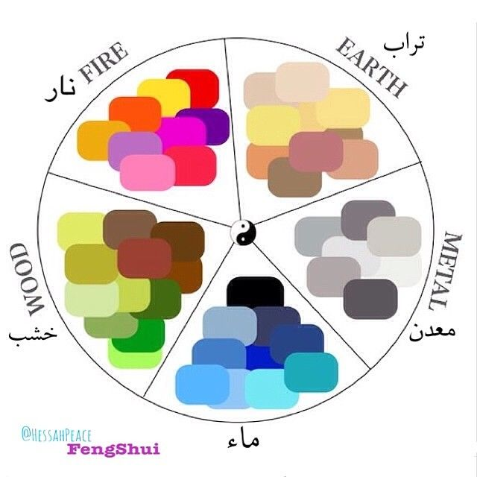
المحاور التسعة للـ Feng Shui
1- الماء ــــــ الحياة
2- الأرض --- العلاقات
3- الرعد ـــــ الأجداد
4- الهواء ـــــ الحظ
5- الطاقة ـــــ الصحة
6- الجنة ـــــ الأصدقاء
7- البحيرة ــــ الإبداع
8- الجبل ـــــــ الحكمة
9- النار ــــــــ البصيرة
الخميس 23/اذار/2017
Notes:
Classical Feng Shui – a highly respected discipline used as a tool to ensure good health, wealth, and power to the imperial dynasties
Feng Shui is based upon a set of theories and complex calculations derived from the Yi Jing. This includes an in-depth understanding and application of the theories of Yin and Yang, along with the balancing of the Five Elements (Fire, Earth, Metal, Water, and Wood) and taking into account the physical relationship between the natural environment and the magnetic field.
Masters very selective of protegees, wary of sharing knowledge. Many people who thus claimed to be masters did not know even the basic theories.

Slide 8
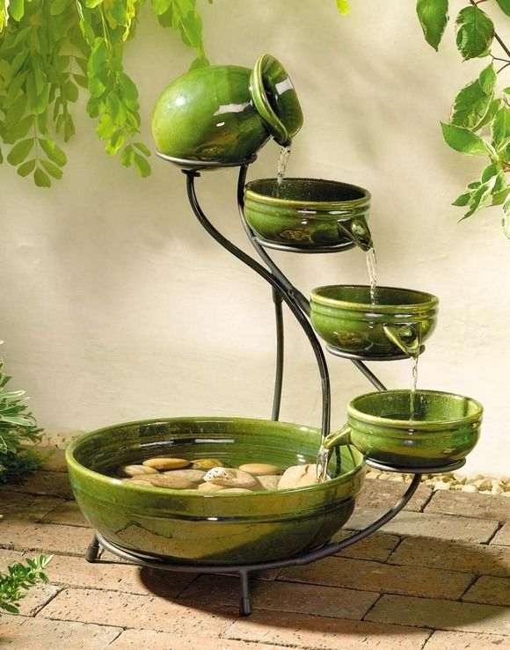
مبدأ Feng Shui
يستند أسلوب الفينج شوي على مفهوم ضمني يعتبر كل شيء يحيط بك، أياً كان وصولاً إلى أصغر التفاصيل المتعلقة بالأثاث والديكور، لا بد وأن يكون له تأثير، فهو إما أن يعمل على تعزيز أهدافك في الحياة، أو أنه يعمل ضدك.
ومن خلال فهمك للتيارات الدقيقة للطاقة الحيوية التي تسري في جسمك، أو تنساب من خلال كل شيء يحيط بك في هذا الـكون، يمكنك تهيئة الأجواء المناسبة التي تساعدك على تحقيق أهدافك المنشودة سواء في معيشتك أو عملك.

Slide 9
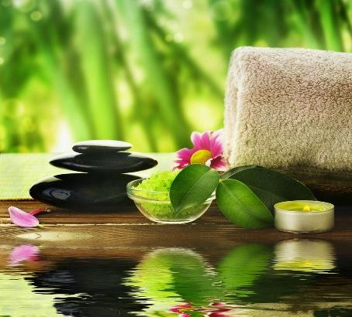
قواعد المهمة البناء بطريقة Feng Shui
لا تبني منزلا في مكان يكون فيه قناة او نهر يجري بعكس منزلك.
لا تبني منزلا ارتفاعه اقل من الطريق الرئيسي.
لا تجعل في البيت باب غرفة مواجه للباب غرفة اخرى او مواجه للدرج.

Slide 10
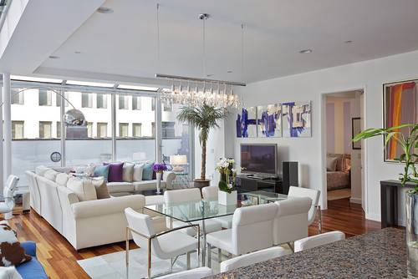
التصميم بطريقة Feng Shui
عند البدء بتصميم المنزل على اسلوب فنغ شوي احرص على يكون الهواء والضوء الذي يدخل الغرفة ذو نوعية جيدة. و عليك ان تحدد الباغوا Bagua، أو خريطة الطاقة في منزلك . الباغوا في منزلك هي بمثابة خطة أو خريطة واضحة المعالم لما هي الألوان التي تستخدم في غرف معينة ، ما هي أفضل الصور في منزلك ، وكيفية وضع الأثاث للحصول على أفضل تدفق للطاقة.
Notes:
Masters able to detect flow of energy and give directions for the optimal ‘flow’ through complicated calculations taking into account the five basic principles, yin/yang, east/west direction, environment (physical environs, bodies of water, mtns etc.) , five elements (fire, earth, metal, water and wood)

Slide 11
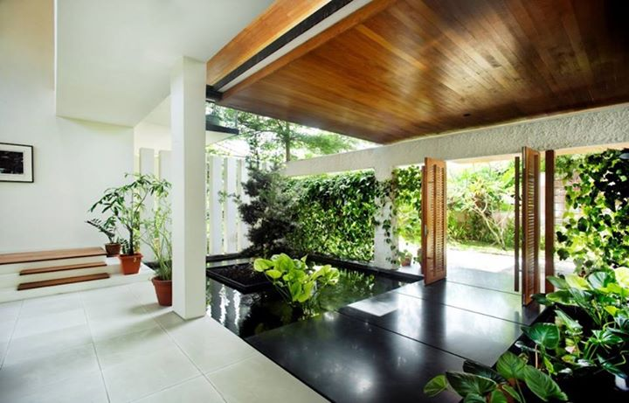
التصميم بطريقة Feng Shui
1. اجعل الجزء الأمامي للمنزل مدخلا جذابا.
حسب قانون فنغ شوي فان الطاقة الإيجابية تدخل البيت من خلال الباب الأمامي . الجزء الأمامي من المنزل يجب ان يكون مرحبا بالجميع و مرتبا، مع عدم وجود فوضى أو عقبات.

Slide 12
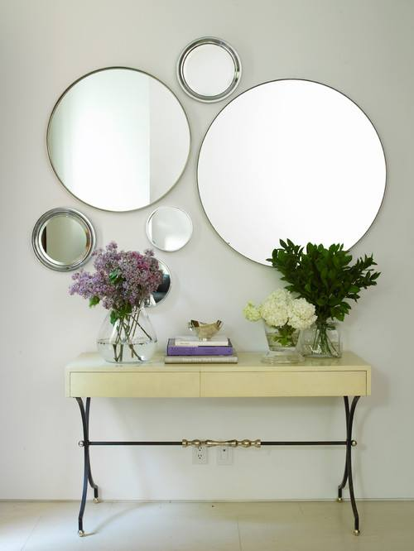
التصميم بطريقة Feng Shui
2. علق مرايا بالمنزل.
يعتقد في عالم فيتغ شوي أن المرايا تعكس الطاقة الإيجابية ، وبالتالي تتضاعف هذه الطاقة بوجودها. وهي تعمل ايضا على منع تدفق الطاقة السلبية في جميع أنحاء المنزل . ومع ذلك ، فإنه لا يوصي بوضع مرآة أمام الباب الأمامي ، لأنها تعكس الطاقة الإيجابية مرة أخرى خارج المنزل.

Slide 13
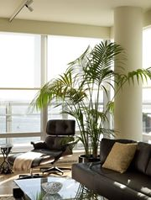
التصميم بطريقة Feng Shui
3. استخدم النباتات ، الزهور، و الفاكهة بأرجاء المنزل للديكور و الزينة .
الزهور الطبيعية والنباتات الخضراء تعزز الطاقة الإيجابية فأكثر منها، وتجنب النباتات ذات الاشوك
الخميس 23/اذار/2017

Slide 14
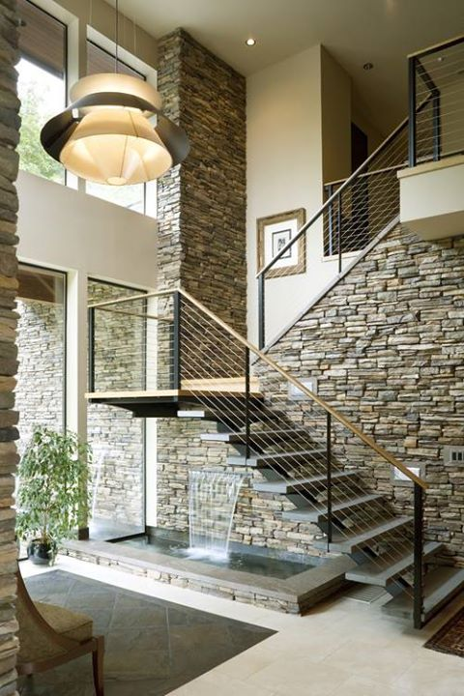
التصميم بطريقة Feng Shui
4. استخدم عنصر من العناصر المائية بالبيت مثل النافورة او حوض مليء بالماء والشموع .
هذا أمر ضروري لنجاح تطبيق فنغ شوي. حيث ان المياه تعزز مشاعر الاسترخاء والانسجام.
الخميس 23/اذار/2017

Slide 15
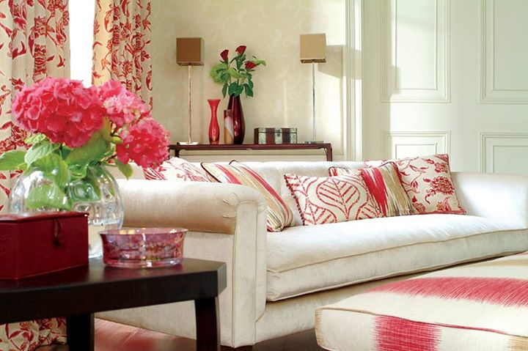
التصميم بطريقة Feng Shui
5. املأ المنزل بالألوان المناسبة والمريحة.
الألوان لها أهمية خاصة في فنغ شوي ، فكل لون يمثل عنصر مهم بالتصميم . على سبيل المثال ، الأخضر يرمز للطبيعة ، وبالتالي فهو ممثل للحياة والأمل. الأصفر يمثل السلطة، و الأحمر والأرجواني يجلبوا الحظ الجيد .
الخميس 23/اذار/2017

Slide 16
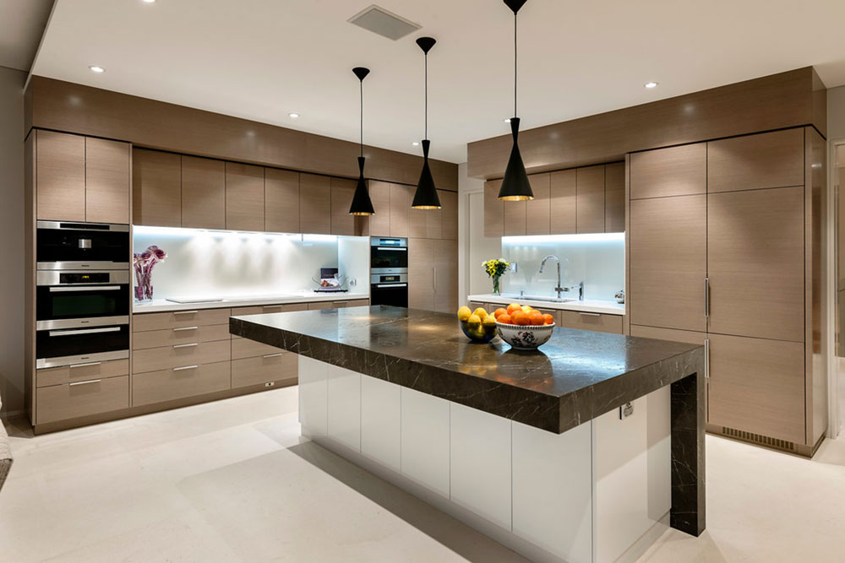
التصميم بطريقة Feng Shui
6. تجنب الزوايا و الخطوط الحادة .
يفضل استخدام الخطوط المستديرة في فنغ شوي، حيث يعتقد ان الزوايا الحادة تنبعث منها الطاقة السلبية . حيثما كان ممكنا ، ابعد اتجاه الزوايا عن السرير او الكرسي، لأنها سوف تمنع الهدوء والاسترخاء.
الخميس 23/اذار/2017

Slide 17
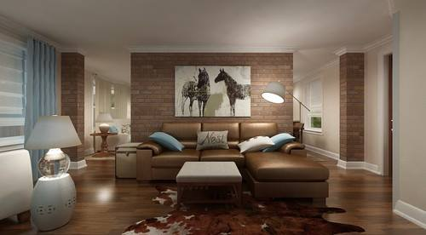
التصميم بطريقة Feng Shui
7. رتب الأثاث بالشكل الصحيح المناسب.
ينبغي توزيع الأثاث بطريقة بحيث لا تقيد حرية المرور من خلال الغرفة ، الذي ينعكس على تدفق الطاقة . حاول ترتيب الجلسة بحيث يكون ظهر الشخص باتجاه الحائط كلما كان ذلك ممكنا.
الخميس 23/اذار/2017

Slide 19
التصميم والفضاءات
الفينغ شوي

Slide 22
أسئلة
- هل الفينغ تشوي يتعلق بطاقة المكان؟
- هل تعتقد أن الطاقة الايجابية التي يوفرها المسكن يمكن أن تؤثر في المجتمع؟

Slide 23
https://www.youtube.com/watch?v=1Ke30QXI8as

Slide 24
الخلاصة
الفينك شوي هو فن صيني يتعامل مع الطاقة
توثر التصميمات المكانية والمواد والالوان في طاقتك الداخلية منذ الصغر بشكل إيجابي و سلبي.
يمكنك ان تستخدم مبادئ الفينغ تشوي في تصميمك الداخلي لبيتك لتصبح اكثر ايجابية في المجتمع.

Slide 25
الواجب
إقراها بتأمل ثم أجب:
ما العلاقة بينك وبين البيتين التاليين ومن قائلهما وكيف تعكس تاثيرها في مشروعك التصميمي للفيلا:
أولا:
كن كالنجم لاح لناظر فوق صفحات الماء وهو رفيع
ولا تك كالدخان يعلو بنفسه فوق طبقات الجو وهو وضيع.
ثانيا:
ملئُ السنابل تنحني بتواضع ... والفارغاتُ رؤوسُهن شوامخُ
ملاحظة مهمة: أرجو من الجميع أن يتم الواجب

Slide 26
شكرا لكم

